Slide 1



Huma-Num IR*
Présentation générale de l’offre de services à la MSHS Sud-Est
Xiaoou Wang - Référent Humanités Numériques

Slide 2

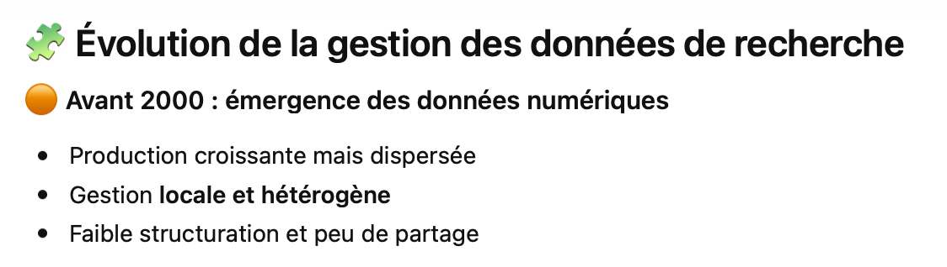
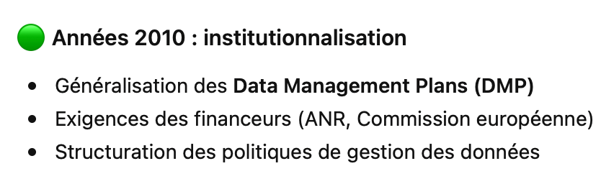
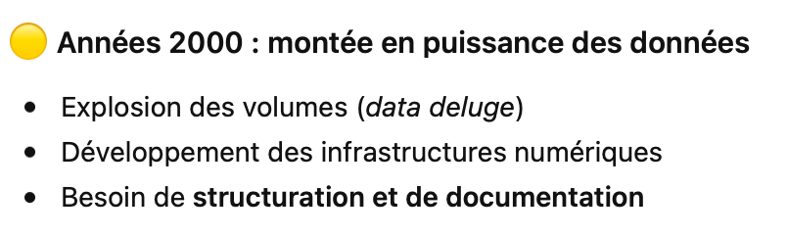
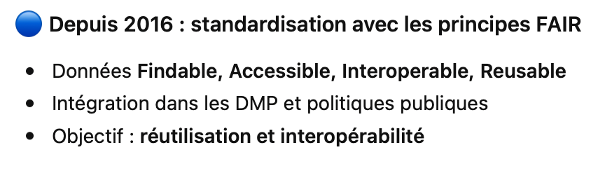

Contexte
Sommaire
Wilkinson, M. D., Dumontier, M., Aalbersberg, I. J., Appleton, G., Axton, M., Baak, A., Blomberg, N., Boiten, J. W., da Silva Santos, L. B., Bourne, P. E., Bouwman, J., Brookes, A. J., Clark, T., Crosas, M., Dillo, I., Dumon, O., Edmunds, S., Evelo, C. T., Finkers, R., Gonzalez-Beltran, A., … Mons, B. (2016). The FAIR Guiding Principles for scientific data management and stewardship. Scientific data, 3, 160018. https://doi.org/10.1038/sdata.2016.18

Slide 3
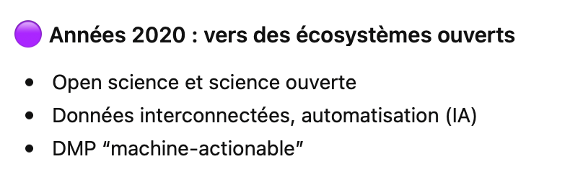
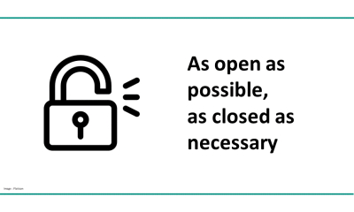
Contexte
https://erc.europa.eu/sites/default/files/ERC_Guidelines_Implementation_Open_Access.pdf

Slide 4







Ecosystème Recherche Data Gouv
Inauguré en 2022 par la ministre de l'Enseignement supérieur et de la Recherche, Recherche Data Gouv est l’écosystème national dédié à la gestion, au partage et à l’ouverture des données de la recherche française.
https://recherche.data.gouv.fr/fr/page/a-propos-de-recherche-data-gouv

Slide 5
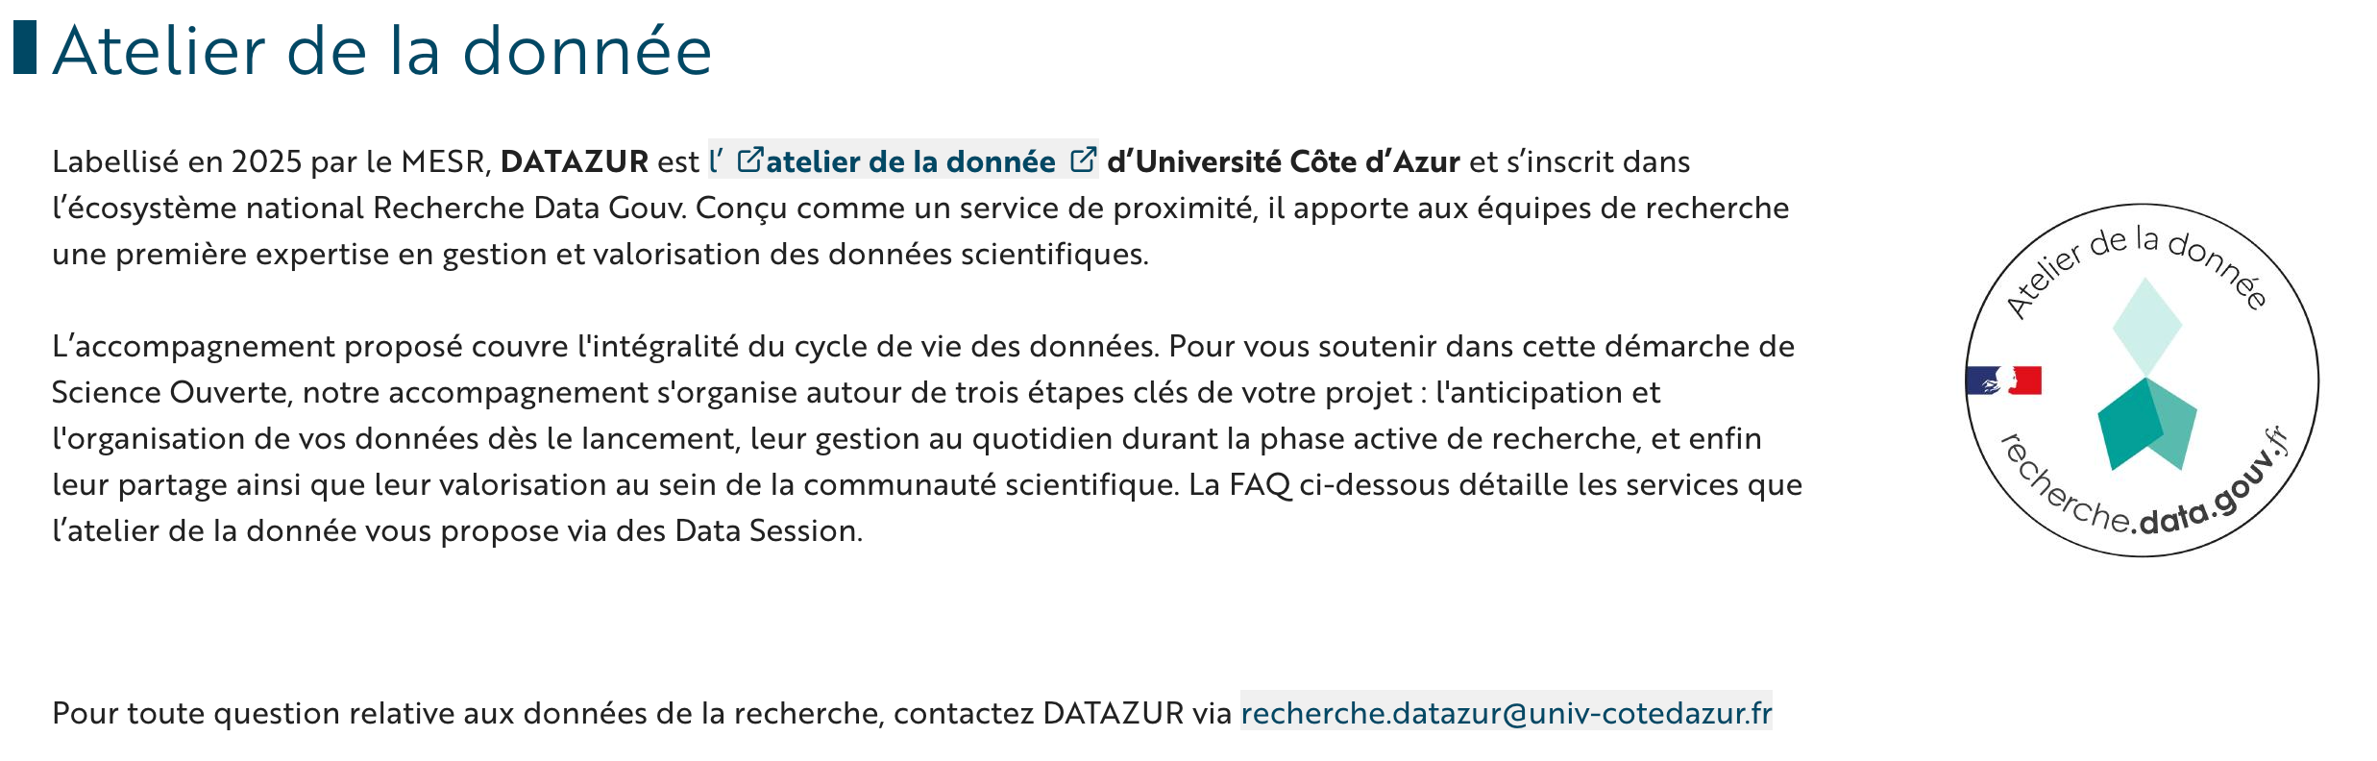
Atelier de la donnée DATAZUR

Slide 6

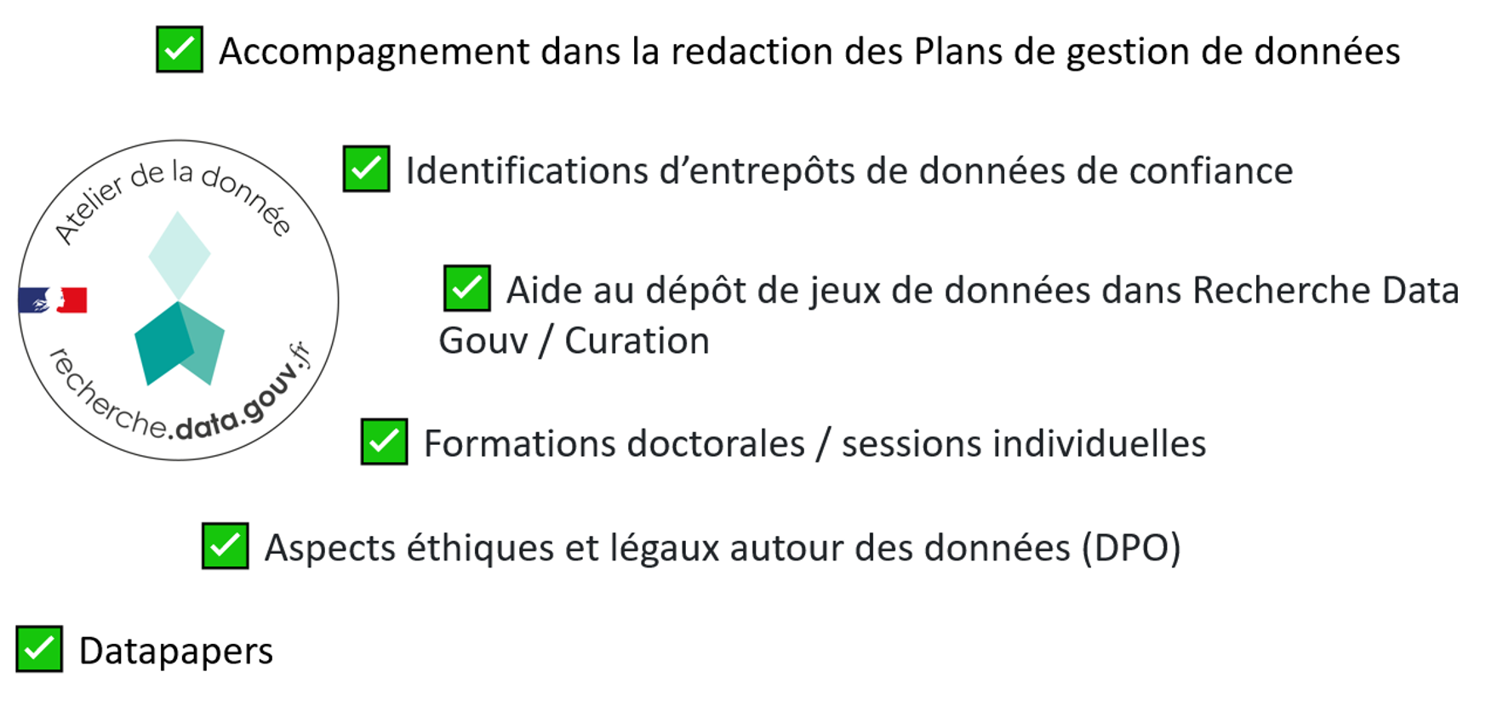
Atelier de la donnée DATAZUR
dpo@univ-cotedazur.fr
Délégué à la Protection des Données

Slide 7
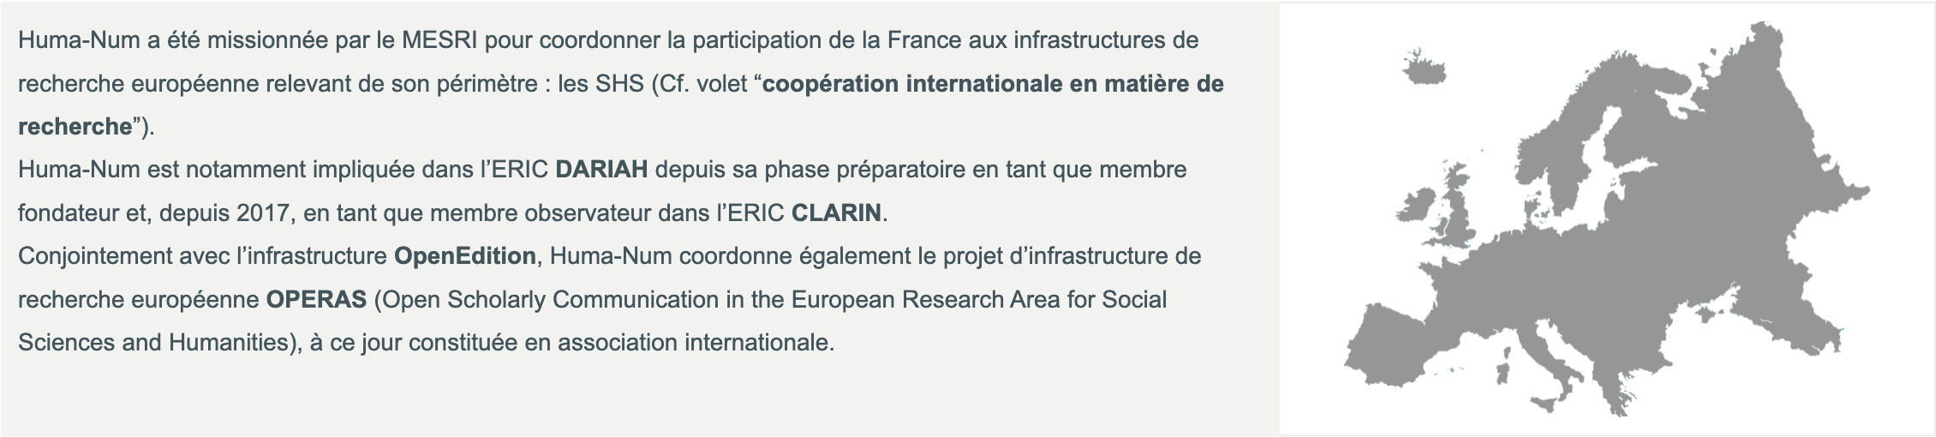



Huma-Num IR*

Slide 8
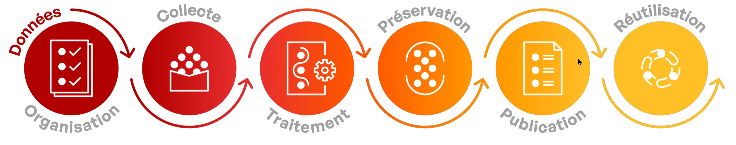
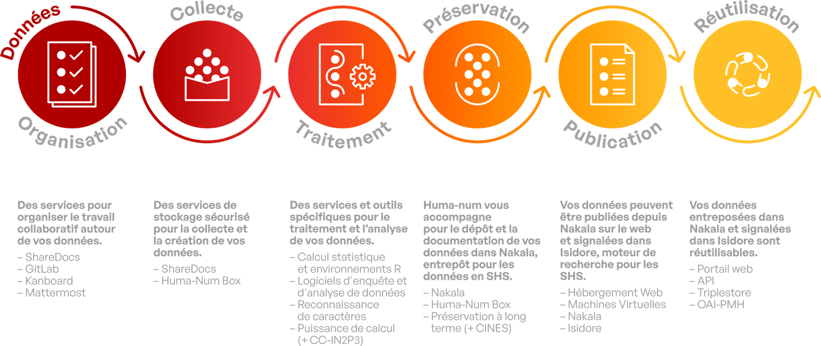
Services Huma-Num IR*
Sommaire

Slide 9
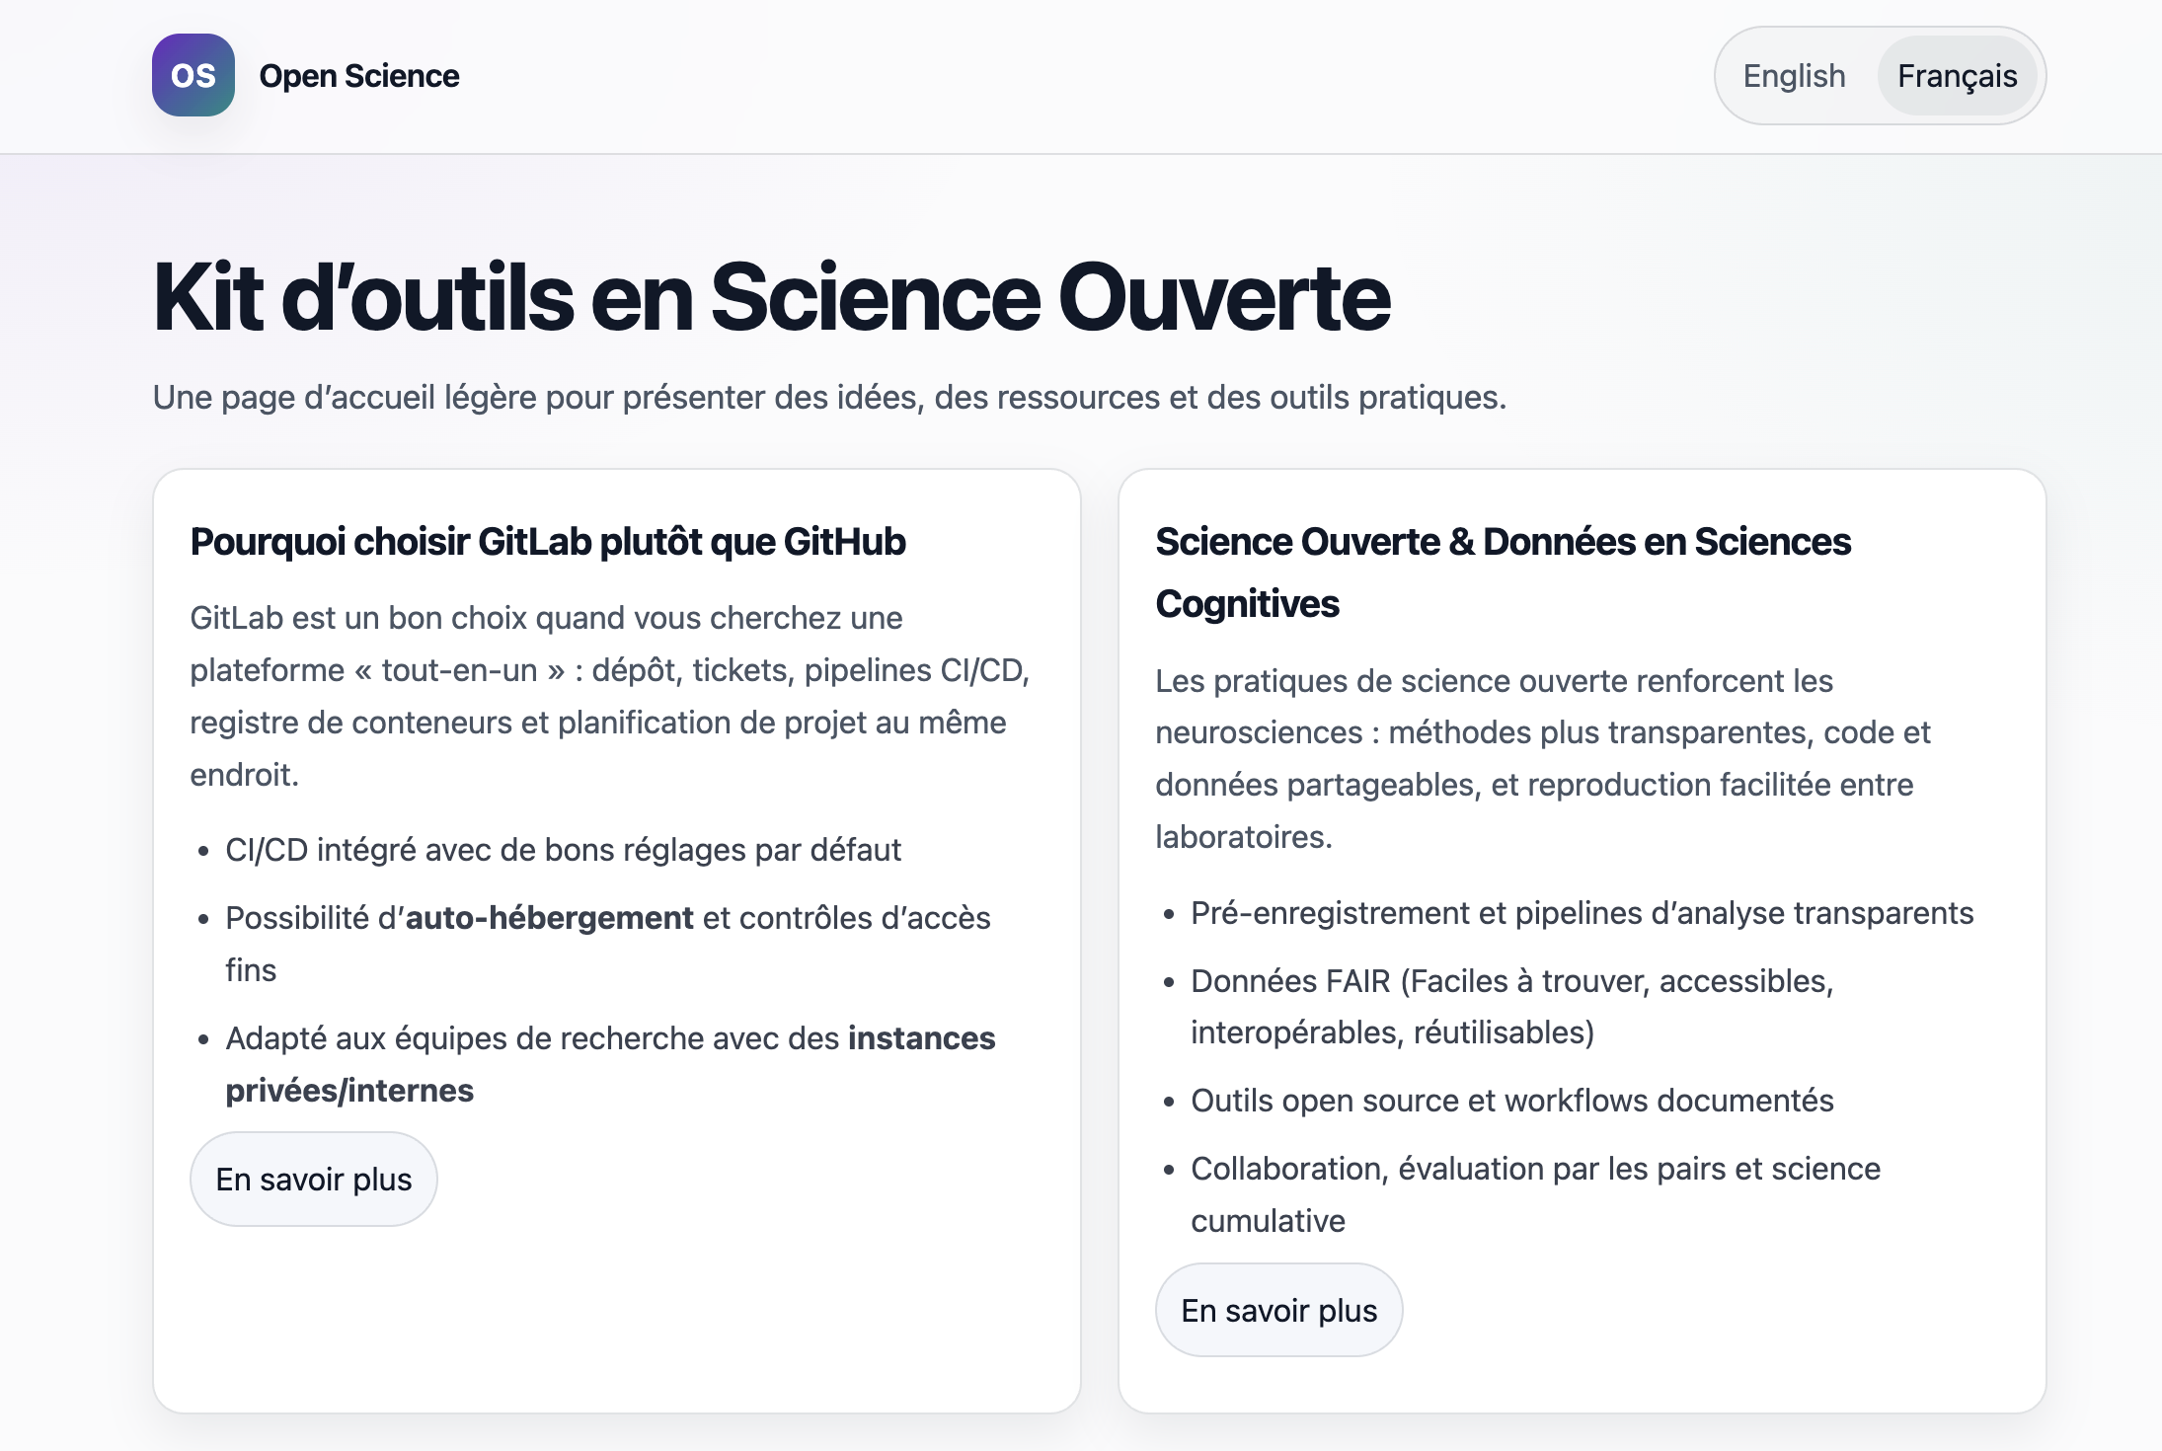
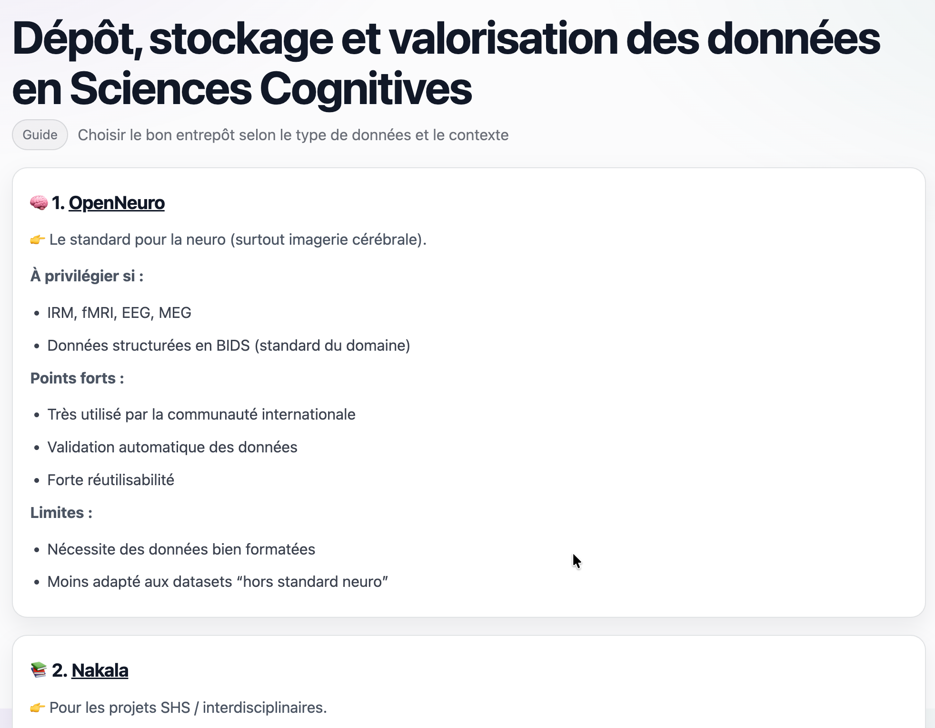
Services Huma-Num IR*
https://labscienceouverte.github.io/
Sommaire

Slide 10
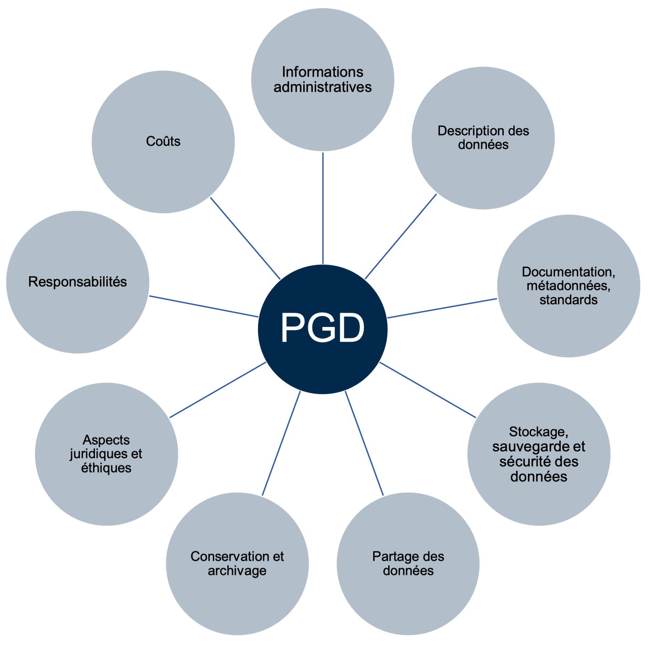

Services Huma-Num IR*
Sommaire
Accompagnement à la rédaction des plans de gestion de données (PGD)
• Document évolutif qui permet d’ajuster la description de la gestion des données au fur et à mesure du projet
• Obligatoire pour financements HE/ERC/ANR (2 versions)
• Version finale valorisable dans HAL
https://dmp.opidor.fr/
https://doranum.fr/plan-gestion-donnees-dmp

Slide 11
Demandes types
Suivant le degré de maturité de mon projet de recherche, et mes connaissances liées aux «données de la recherche», j’ai besoin :
Sommaire
Sommaire
S1 S2 S3 S4 S5 S6 S7
D’obtenir des conseils méthodologiques et techniques pour faire mes choix D’être mis en réseau avec d’autres projets ou acteurs à différentes échelles D’organiser, collecter, traiter, préserver, publier, réutiliser des données
De me former à certaines notions et certains services ou outils
De faire évoluer des services existants pour mieux les adapter à mes besoins
De partager des réflexions et développements autour d’objets de prospective
…

Slide 12
Questionnaire
https://forms.gle/YCnjCEpshWw1zPJv6
Avez-vous déjà rédigé un Plan de Gestion de Données ou Data Management Plan (DMP) ?
Utilisez-vous un entrepôt permettant de stocker les données de la recherche de manière pérenne, indexée et accessible aux autres membres de la communauté scientifique ?
Avez-vous des données à archiver/diffuser dans un entrepôt de confiance ?
…
Si oui, indiquez le contexte et le type de données
Sommaire

Slide 13
Canaux et bases de connaissances
Sur le webe
Le guichet des services Humanités Numériques à la MSHS Sud-Est : https://mshs.univ-cotedazur.fr/services/humanites-numeriques
Le site web : www.huma-num.fr
Le carnet de recherche : https://humanum.hypotheses.org/
DoRANum : plateforme de formation en ligne sur la gestion et le partage des données de la recherche
Le site de documentation : https://documentation.huma-num.fr/
Sommaire
Listes et réseaux sociaux
• Liste de diffusion : humanum-diffusion@listes.huma-num.fr
• Twitter : @Huma_Num

Slide 14
Contacts
Guichet unique pour toutes les demandes liées au cycle de vie des données
recherche.datazur@univ-cotedazur.fr
Questions spécifiques aux SHS et à Huma-Num
Xiaoou Wang – 04 89 15 20 39 – Xiaoou.WANG@univ-cotedazur.fr MSHS Sud-Est, bureau 125 (1er étage)

